Slide 2
James E. Brady
Neil D. Jespersen
Alison Hyslop
Maria Cristina Pignocchino
Chimica.blu seconda edizione

Slide 3
Capitolo 1
La chimica:
una scienza
sperimentale

Slide 4
Sommario
Lo studio della materia
Le proprietà fisiche e chimiche
Gli stati della materia e i cambiamenti di stato
Il percorso della scoperta scientifica
Da Galileo alla comunità scientifica contemporanea
La natura particellare della materia

Slide 5
Lo studio della materia
La chimica studia la materia, la sua struttura, le sue proprietà e le sue trasformazioni.
Si definisce materia tutto ciò che possiede una massa e occupa un volume.
Proprietà e trasformazioni della materia osservabili direttamente o indirettamente sono chiamate fenomeni.

Slide 6
Lo studio della materia
I chimici indagano la materia a due livelli:
livello macroscopico → ciò che si può misurare e vedere a occhio nudo;
livello microscopico → fenomeni e proprietà che non si possono percepire attraverso i sensi.
Modello particellare: la materia è costituita di particelle molto piccole che interagiscono tra loro e sono responsabili dei fenomeni osservabili al livello macroscopico.

Slide 7
Le proprietà fisiche e chimiche
Porzioni delimitate di materia sono dette corpi materiali.
I corpi materiali possono essere costituiti da tipi diversi di materia (sostanze).
La chimica permette di comprendere la composizione dei corpi, ovvero le sostanze che li costituiscono e che danno loro proprietà distintive.

Slide 8
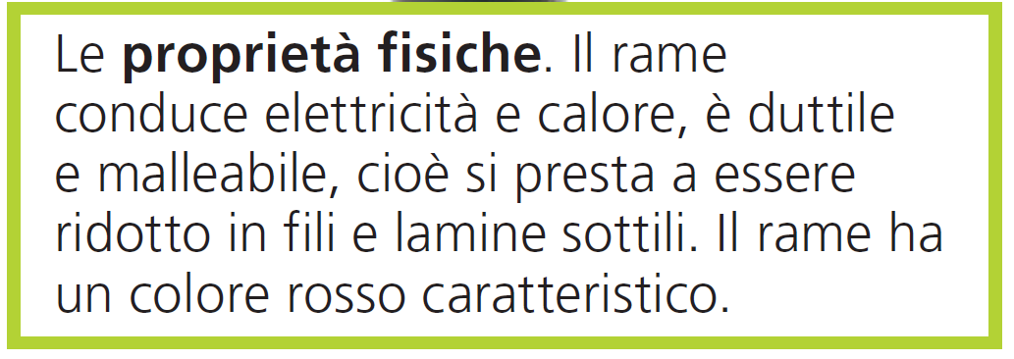
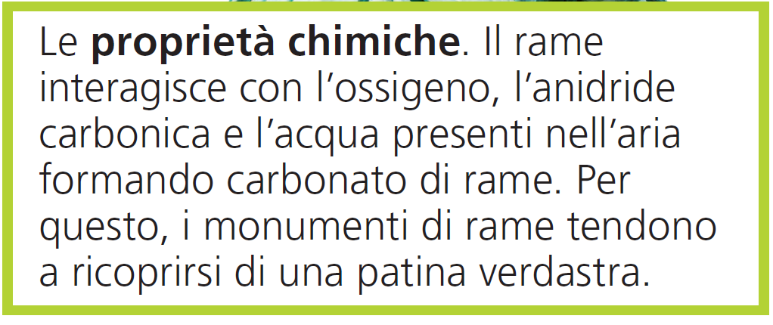
Le proprietà fisiche e chimiche
Le proprietà dei corpi e le loro trasformazioni possono essere:
fisiche → fenomeni che modificano l’aspetto di un corpo senza cambiarne la composizione;
chimiche → si manifestano quando si modifica la composizione della materia.

Slide 9
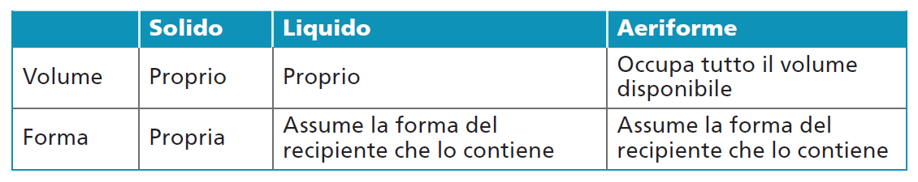
Gli stati della materia e i cambiamenti di stato
Sulla Terra, la materia si trova in diversi stati di aggregazione: stato solido, stato liquido e stato aeriforme.

Slide 10
Gli stati della materia e i cambiamenti di stato
Le trasformazioni da uno stato di aggregazione all’altro sono chiamate passaggi o cambiamenti di stato.
I cambiamenti di stato sono fenomeni fisici perché non modificano la composizione della materia. Inoltre sono reversibili.
Sulla Terra, l’acqua è l’unica sostanza presente naturalmente nei tre stati fisici, per questo è anche l’unica per la quale si possono osservare tutti i passaggi di stato.

Slide 11
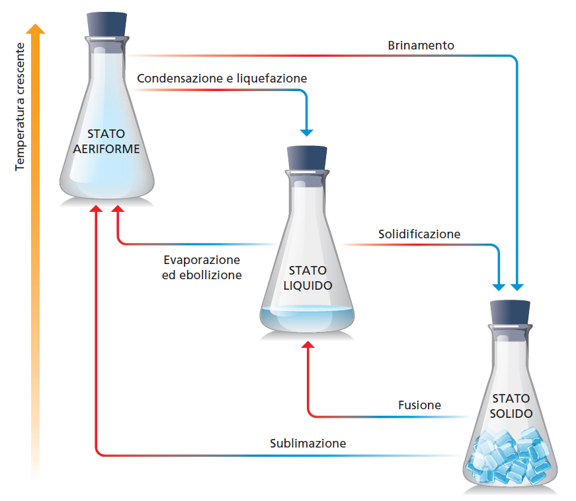
Gli stati della materia e i cambiamenti di stato

Slide 12
Il percorso della scoperta scientifica
La chimica è una scienza sperimentale: si avvale, cioè, del metodo scientifico, nato con Galileo Galilei (1564-1642).
Il metodo scientifico si basa su alcune tappe fondamentali:
l’osservazione di un fenomeno;
la formulazione di un’ipotesi generalizzata;
la verifica della validità dell’ipotesi attraverso una serie di esperimenti;
la validazione dell’ipotesi se i risultati degli esperimenti sono in accordo con essa; la sua confutazione se i risultati sono in disaccordo.

Slide 13
Il percorso della scoperta scientifica
Per il progredire della conoscenza scientifica, è centrale il ruolo dell’esperimento.
L’esperimento è un’osservazione progettata e svolta in condizioni controllate.
Un esperimento deve poter essere riprodotto in ogni laboratorio e da ricercatori diversi senza che il risultato cambi nel tempo o nello spazio.

Slide 14
Il percorso della scoperta scientifica
Legge → enunciato di valore generale che descrive una regolarità di comportamento nell’ambito di uno o più fenomeni; prevede come si svolgerà un particolare fenomeno, ma non ne chiarisce le cause.
Teoria scientifica → insieme di principi che forniscono una spiegazione delle cause naturali di alcuni fenomeni e delle leggi che li governano.
Fatto scientifico → principio di una teoria che è stata sottoposta a una lunga e attenta verifica.
Disciplina scientifica → costruita sulla base di molte teorie, ciascuna in grado di spiegare fenomeni diversi.

Slide 15
Da Galileo alla comunità scientifica contemporanea
Gli scienziati sono collegati tra loro da una rete di rapporti e comunicazioni che chiamiamo comunità scientifica.
Gli scienziati si organizzano in gruppi di ricerca, i cui membri condividono l’obiettivo di studio e integrano le loro diverse competenze molto specialistiche.
Possono nascere anche delle collaborazioni esterne al gruppo di ricerca, con scambio di consigli, condivisione di ricercatori, materiali e strumenti.
Sempre più spesso, più gruppi di ricerca si organizzano in un super-gruppo per avviare insieme un nuovo studio, cioè un progetto di ricerca.

Slide 16
Da Galileo alla comunità scientifica contemporanea
Lo scambio di scoperte e conoscenze tra gli scienziati avviene attraverso la letteratura scientifica:
quando un gruppo di ricerca fa una scoperta, scrive un articolo o paper su di essa.
l’articolo è inviato a una rivista scientifica.
questa fa valutare l’articolo ad altri scienziati, esperti dell’argomento trattato al pari degli autori (per questo detti peer, cioè pari).
Questo processo, detto di peer reviewing, ha l’obiettivo di garantire che gli articoli pubblicati sulle riviste scientifiche siano affidabili.

Slide 17
Da Galileo alla comunità scientifica contemporanea
I finanziamenti alla ricerca sono indispensabili per acquistare le strumentazioni, organizzare l’attività di strutture grandi e complesse, retribuire il personale e formare futuri scienziati.
I finanziamenti alle strutture di ricerca pubbliche (Università o centri di ricerca) sono in larga parte stanziati dagli enti pubblici nazionali e sovrannazionali.
Per ottenere i finanziamenti, i gruppi devono rispondere a un bando scrivendo un progetto. I progetti, quindi, sono valutati da commissioni: solo i migliori ottengono i finanziamenti per svolgere il lavoro.

Slide 18
La natura particellare della materia
La materia è costituita da particelle molto piccole, che sono in continuo movimento e che interagiscono tra loro.
Ogni corpo contiene miliardi di particelle, che possono essere uguali o diverse tra loro.
Aspetti fondamentali:
le particelle di un corpo non sono mai ferme e la loro velocità aumenta al crescere della temperatura;
quando sono vicine le particelle si attirano reciprocamente, con intensità diversa da corpo a corpo.

Slide 19
La natura particellare della materia
Il modello particellare spiega le caratteristiche della materia nei suoi stati fisici:
solidi: le particelle sono strettamente legate tra loro e non possono muoversi, ma solo vibrare → forma e volume propri;
liquidi: le particelle si muovono velocemente, quindi si attraggono tra loro in misura minore e possono scorrere le une sulle altre → volume proprio;
aeriformi: le particelle sono molto distanti tra loro e si muovono velocemente in tutto lo spazio a disposizione.

Slide 20
Sostenibilità
Il clima sta cambiando a causa dell’uomo
Oggi il cambiamento climatico è più veloce di quanto non sia mai stato e questo mette a rischio la sopravvivenza di molte specie viventi.
Il riscaldamento della Terra dipende dalle emissioni nell’atmosfera di gas serra, che sono il prodotto di attività umane. La comunità scientifica è unanime nel considerare il riscaldamento globale di natura antropogenica.
Un numero molto esiguo di scienziati sostiene che il cambiamento climatico non sia di origine antropica. Quasi sempre, tuttavia, questi scienziati non sono climatologi e le loro affermazioni non sono pubblicate sulle riviste scientifiche, ma solo raccolte e diffuse dalla stampa e dalle televisioni. Le loro affermazioni, quindi, non sono verificate dai peer.

Slide 21
Chemistry in English
Intergovernmental Panel on Climate Change (IPCC)
«The objective of the IPCC is to provide governments at all levels with scientific information that they can use to develop climate policies. IPCC reports are also a key input into international climate change negotiations. The IPCC is an organization of governments that are members of the United Nations or WMO. The IPCC currently has 195 members. For the assessment reports, IPCC scientists volunteer their time to assess the thousands of scientific papers published each year to provide a summary of what is known about the drivers of climate change, its impacts and future risks, and how adaptation and mitigation can reduce those risks. An open and transparent review by experts and governments around the world is an essential part of the IPCC process, to ensure an objective and complete assessment and to reflect a diverse range of views and expertise.»

